Slide 1
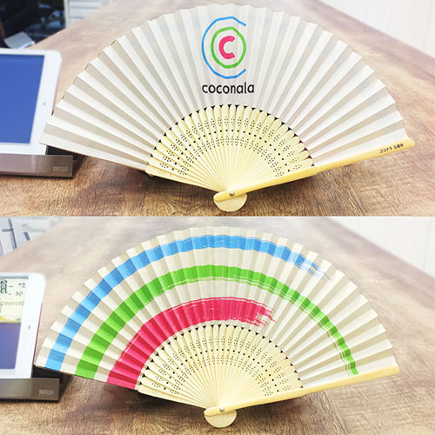
【提案書】
オリジナル扇子（両面貼り紙）
特徴
表と裏の両面に紙を貼ることで、骨が見えなくなり、見た目が美しく、高級感がぐっと増した仕上がりの扇子です。両面同柄や両面別柄などお客様のご要望に沿ったオリジナル扇子を製作します。
商品写
納期
納期スペース
仕様
素材：紙・竹（白・茶・黒）
サイズ：7寸30間
備考：印刷：両面オフセット印刷
お見積
お見積りスペース

Slide 2
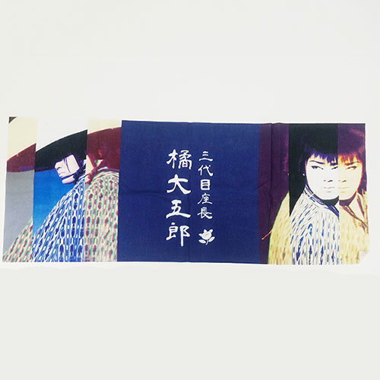
【提案書】
オリジナル手拭い（反応インクジェット）
特徴
綿生地の手ぬぐいにフルカラーで印刷ができる、反応インクジェット染めの手ぬぐい。写真やグラデーションなどの色彩豊かな表現も可能です。使い込む事で柔らかくなり、肌に馴染んできます。
納期
納期スペース
仕様
素材：綿
サイズ：約900×340mm程度
備考：印刷：反応インクジェット
お見積
お見積りスペース

Slide 3
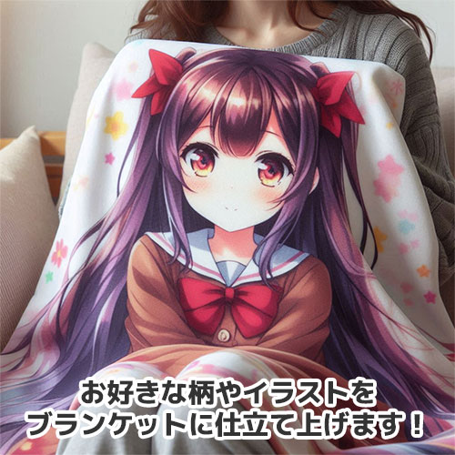
【提案書】
オリジナルブランケット
特徴
扇子とハンカチの、日本伝統の「和」を感じさせるセットです。扇子の親骨にはオリジナルの名入れプリントが可能。記念用から物販用まで幅広いシーンにおすすめです。
納期
納期スペース
仕様
素材: ポリエステル100%
サイズ: W900×H650mm
包装: OPP袋
備考: 昇華転写印刷
お見積
お見積りスペース

Slide 4
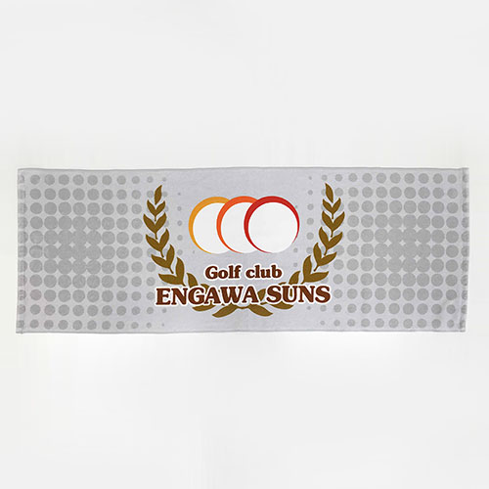
【提案書】
オリジナルハイブリットスポーツタオル
特徴
スポーツチームの記念用や物販グッズ用に人気の高いスポーツタオルです。全面にフルカラーでのオリジナルプリントが可能。インパクトあるアイテムに仕上がります。
商品写
納期
納期スペース
仕様
素材：表/ポリエステル 裏/綿
サイズ：W1100×H400㎜程度
包装：個別袋入れ
備考：印刷：昇華転写
お見積
お見積りスペース

Slide 5
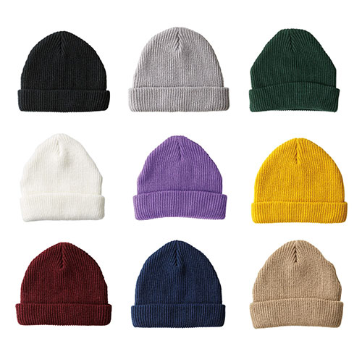
【提案書】
ビーニー
特徴
締め付け感が少なくふんわり柔らかいかぶり心地でストレスフリーはシンプルビーニー。ファッションや好みに合わせて深くも浅くもかぶり方は自由自在。ノベルティ用にも人気です。
商品写
納期
納期スペース
仕様
カラー展開: 全9色
素材: アクリル100%
サイズ: 55〜60cm
お見積
お見積りスペース

Slide 6
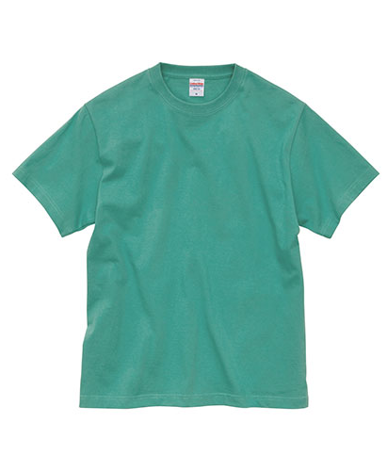
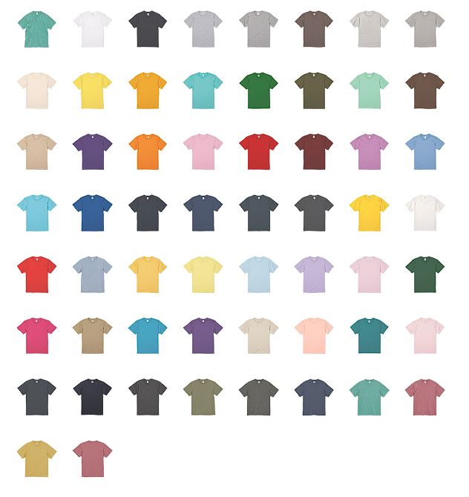
【提案書】
5.6オンス ハイクオリティー Tシャツ
特徴
流行りに流されないスタンダードなシルエットと、5.6オンスの標準的な厚みであらゆるシーンにマッチする定番Tシャツ。オリジナルプリントはフルカラーでも可能です。
商品写
納期
納期スペース
仕様
カラー展開： 全61色
素材： 綿 100%
（アッシュ：綿98％/ポリエステル2％、オートミール：綿99％/ポリエステル1％、ミックスグレー：綿90％/ポリエステル10％）
サイズ：Sサイズ~XXXLサイズ
お見積
お見積りスペース

Slide 7
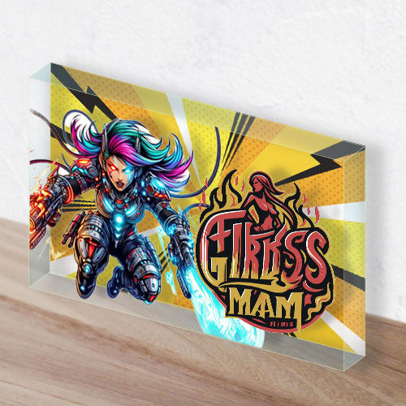
【提案書】
オリジナルアクリルブロック
特徴
厚みがあって高級感と存在感があるアクリルブロックに、フルカラーでオリジナルキャラクターやイラストをプリントできます。本立てやペーパーウエイトなどおしゃれなインテリアとして使えます。
納期
納期スペース
仕様
素材：透明アクリル10㎜厚
サイズ：W150×H100×D10㎜程度
包装：個別袋入れ
備考：印刷：UVインクジェット
お見積
お見積りスペース

Slide 8
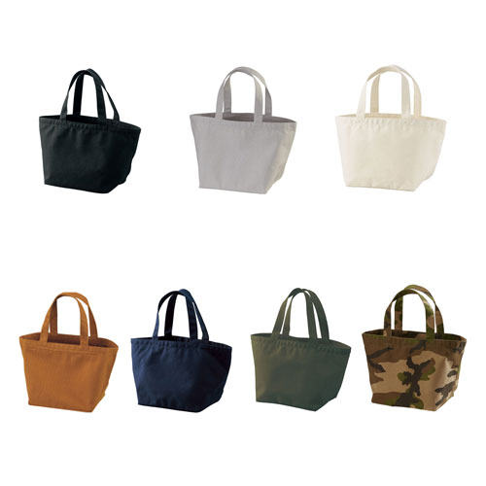
【提案書】
14.3オンス キャンバス ランチバッグ
特徴
広めマチがお弁当用などにぴったりな、手頃なサイズのバッグ。14.3オンスの厚手なキャンバス素材を使用しているため、耐久性に優れており日常的に使用するのに適してします。
商品写真
納期
納期スペース
仕様
素 材:綿 100％（キャンバス）、ナチュラル：405g/平方メートル 12.0oz/yd2、カラー：390g/平方メートル 11.5oz/yd2
サイズ：横200×縦210×奥行170mm、持ち手の長さ370mm
容 量 : 7L
お見積
お見積りスペース

Slide 9
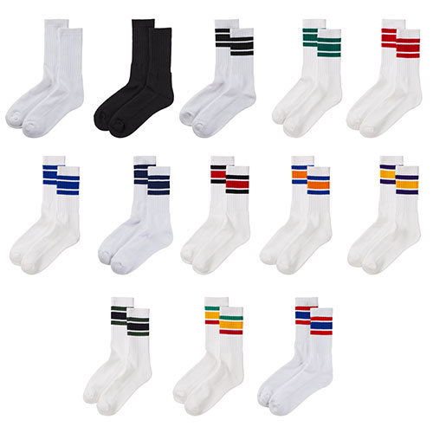
【提案書】
クルーソックス
特徴
スニーカーなどのカジュアルなファッションアイテムと相性が良いクルー丈のソックスです。肉厚な足底パイルと堅牢なリブで、デザインだけでなく使い勝手も良いアイテムです。
商品写
納期
納期スペース
仕様
カラー展開: 全13色
素材: 綿 80％、ポリエステル 19％、ポリウレタン 1％
サイズ: 22-25cm・25-29cm
お見積
お見積りスペース

Slide 10
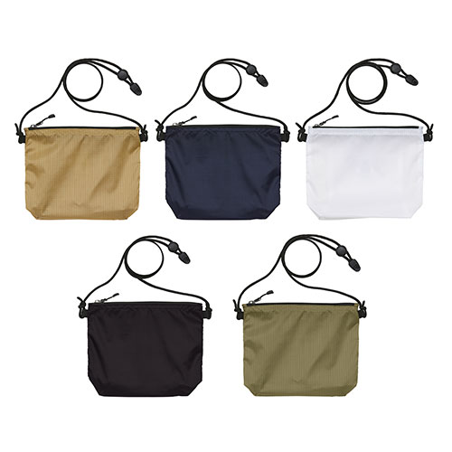
【提案書】
ライトナイロン リップストップ サコッシュ
特徴
ワンマイルバッグに最適なナイロン製サコッシュ。軽くて丈夫な素材で、お財布・スマホ・パスケースなどもしっかり収納可能！ストラップの長さをワンタッチで調整できるアジャスター付きです。
納期
納期スペース
仕様
カラー展開：全5色
素材：ナイロン100％（リップストップ生地） ※丸ひも部分：ポリエステル100％
サイズ：横17×縦17×奥行5cm、ショルダーコードの長さ122cm ※素材の特性や生産の過程によって、表記サイズより誤差が生じます。あらかじめご了承ください。
容量：約2L
注意事項：【インクジェットプリントに関しての取扱注意】この商品は前処理剤の定着が悪いため、インクジェットプリントに対応していません。
備考：※色彩は実際と異なる場合があります。 ※袋口ファスナー付き ※内ポケット付き ※ショルダーコードの長さは調節可能（最長122cm）
お見積
お見積りスペース

Slide 11
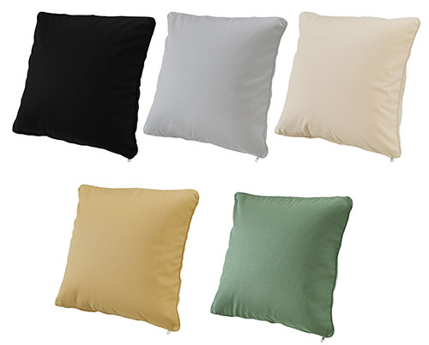
【提案書】
レギュラー キャンバス スクエア クッション カバー
特徴
スクエアタイプと定番サイズで汎用性の高いクッションカバーです。コットンキャンバス100％素材のためナチュラルな肌触りで、どんなインテリアとも合わせやすいのも◎！
商品写
納期
納期スペース
仕様
カラー展開: 全5色
素材: 綿 100％ キャンバス
サイズ: 45×45cm
お見積
お見積りスペース

Slide 12
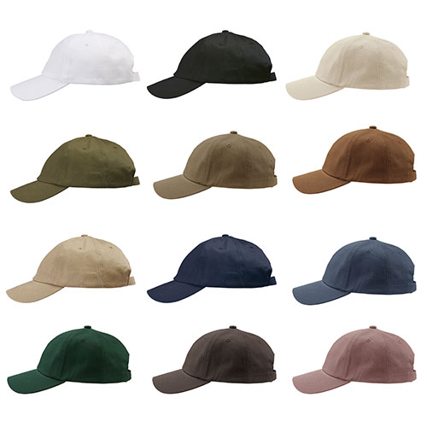
【提案書】
コットン ツイル ロー キャップ
特徴
浅めのアメリカンテイストなフォルムがオシャレな、定番キャップです。しっかりとした印象を与えるツイル生地を使用。金属クリップアジャスターでサイズ調整も可能です。
商品写
納期
納期スペース
仕様
カラー展開: 全12色
素材: 綿 100% ツイル
サイズ: 55〜60cm（金属クリップアジャスター）
お見積
お見積りスペース

Slide 13
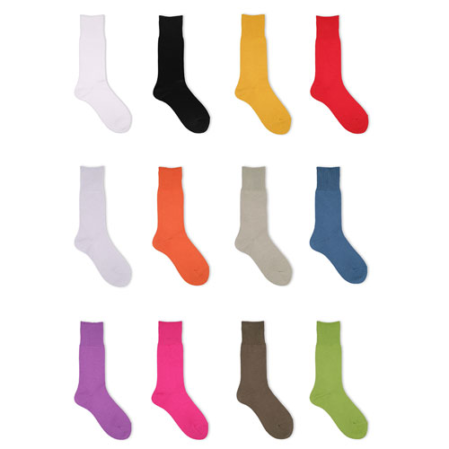
【提案書】
クルー丈カラーソックス
特徴
トータルコーディネイトの差し色としても使える程良い存在感のクルー丈カラーソックス。豊富な全12色のからバリエーションから選択可能。安心安全な日本製という点も◎！
商品写
納期
納期スペース
仕様
カラー展開: 全12色
素材: コットン45%、アクリル45%、ポリエステル8%、ポリウレタン2%
サイズ: 21.5-24.5cm・25.0-28.0cm
お見積
お見積りスペース

Slide 14
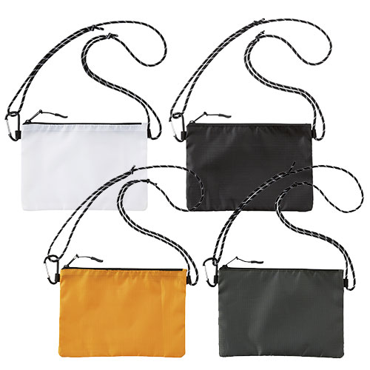
【提案書】
リップミニサコッシュ
特徴
水分などを弾く、撥水加工をしたリップストップ生地を使ったミニサコッシュ。袋口はファスナー仕様で柄付きの紐や取り外し可能なカラビナを装備。キャンプ・アウトドア、フェスでも重宝します。
商品写
納期
納期スペース
仕様
カラー展開：全4色
素材：※ポリエステル100% ※ストラップ：ポリエステル ※リップストップ
サイズ：W23.5×H16cm(底マチ無し) ※ショルダーストラップ152cm（調節可能）
容量：約1.5L 機能：※はっ水機能
付属品：※カラナビ付き（取り外し可能）
注意事項：※素材の特性上､熱をかけると縮む場合がございます。 ※ポリエステル素材の染色には分散染料を用いている為、熱加工によりブリードを起こす可能性がございます。お取り扱いにはご注意ください。
備考：※袋口ファスナー付き ※内ポケット付き
お見積
お見積りスペース

Slide 15
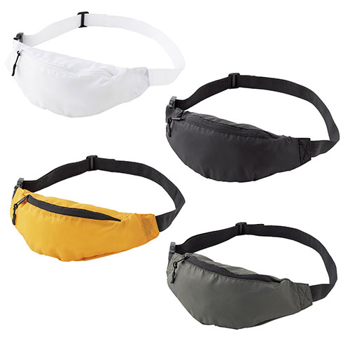
【提案書】
リップコンパクト アクティブポーチ
特徴
引き裂けに強いリップストップ生地を使ったコンパクトなアクティブポーチ。性別を問わず使えるシンプルな形状で、ウエストバッグや、斜め掛けでボディバッグとしても使えてとても便利です。
納期
納期スペース
仕様
カラー展開：全4色
素材：※ポリエステル100% ※ストラップ：ポリエステル ※リップストップ
サイズ：W30.5×H13.5cm ※ストラップ88cm（調節可能）
容量：約1L
機能：※はっ水機能
注意事項：※素材の特性上､熱をかけると縮む場合がございます。 ※ポリエステル素材の染色には分散染料を用いている為、熱加工によりブリードを起こす可能性がございます。お取り扱いにはご注意ください。
備考：※袋口ファスナー付き ※背面ポケット付き
お見積
お見積りスペース

Slide 16
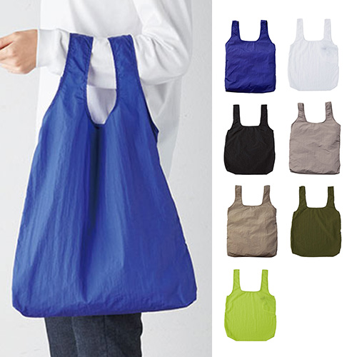
【提案書】
ナイロン ポケッタブルエコバッグ
特徴
ポケッタブルで内側に手軽に収納可能な、軽量で耐久性にも優れたナイロン製のエコバッグです。ビビットで発色の良いカラーバリエーションも魅力的でノベルティ用にもおすすめ。
納期
納期スペース
仕様
カラー展開：全4色
素材：ナイロン100％
サイズ：横400×縦580×奥行60mm、持ち手の長さ230mm
容量：約15L
備考：内袋（巾着タイプ）紐留め付き。カラビナ付き。ポケッタブルで内袋に収納可能｜収納後のサイズ：約9cm×10cm。はっ水機能。◎素材の特性上、熱をかけると縮む場合がございます。◎ポリエステル素材の染色には分散染料を用いている為、熱加工によりブリードを起こす可能性がございます。お取り扱いにはご注意ください。
お見積
お見積りスペース

Slide 17
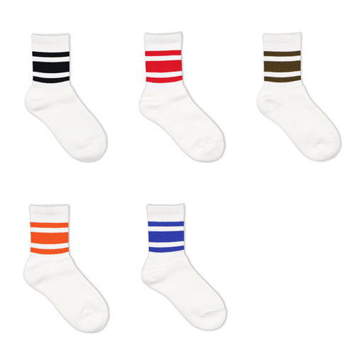
【提案書】
スリーラインパイルソックス
特徴
高いクッション性と耐久性を兼ね備えたショート丈のラインソックスです。スニーカーなどカジュアルなファッションアイテムとの相性抜群！ノベルティグッズとしても人気です。
商品写
納期
納期スペース
仕様
カラー展開: 全5色
素材: コットン82%、ポリエステル16%、ポリウレタン2%
サイズ: 21.5-24.5cm・25.0-28.0cm
お見積
お見積りスペース

Slide 18
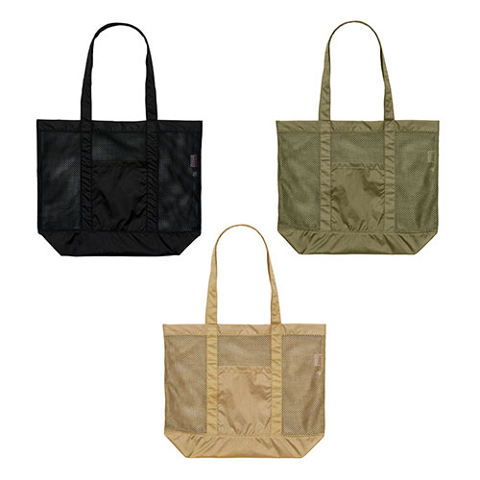
【提案書】
ライトナイロン リップストップ メッシュ トートバッグ
特徴
ナイロン100%のリップストップ生地と、メッシュを組合わせたトートバッグ。A4サイズの本などもしっかり収納できて、持ち手が長めで肩掛けしやすくデイリーユースにピッタリです。
納期
納期スペース
仕様
カラー展開 ：全3色
素材：ナイロン100％（リップストップ生地） ※メッシュ部分：ポリエステル100%
サイズ： 横30×縦35×奥行13cm、持ち手の長さ59cm ※素材の特性や生産の過程によって、表記サイズより誤差が生じます。あらかじめご了承ください。
容量：約19L
お見積
お見積りスペース

Slide 19
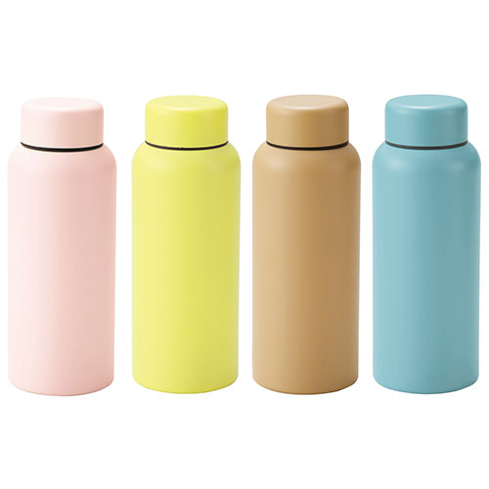
【提案書】
Smoo・真空二重構造ステンレスボトル 500ml
特徴
500mlサイズの、シンプルながら見た目も可愛らしいステンレスボトル。真空二重構造のため保温・保冷性に優れており使い勝手は抜群！オリジナル名入れも比較的大きく可能です。
納期
納期スペース
仕様
カラー展開：全4色
素材：胴部:ステンレス鋼蓋:ポリプロピレンパッキン:シリコーンゴム
サイズ：φ74×195mm箱サイズ202×78×78mm
包装：化粧箱入
備考：名入れ可能容量:500ml
お見積
お見積りスペース

Slide 20
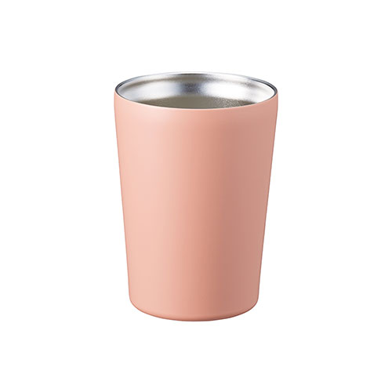
【提案書】
ステンレスサーモタンブラー380ml
特徴
380mlサイズのシンプルなタンブラー。カラーバリエーションが豊富でシンプルなデザインが映えます。ステンレス素材の真空二重構造で保冷・保温効果はバツグン、使い勝手の良いアイテムです。
商品写
納期
納期スペース
仕様
素材：ｽﾃﾝﾚｽ(18-8) 他
サイズ：φ84×112(mm)
容量：380ml
包装：PP袋､紙箱
備考：取説付(紙箱面)
お見積
お見積りスペース

Slide 21
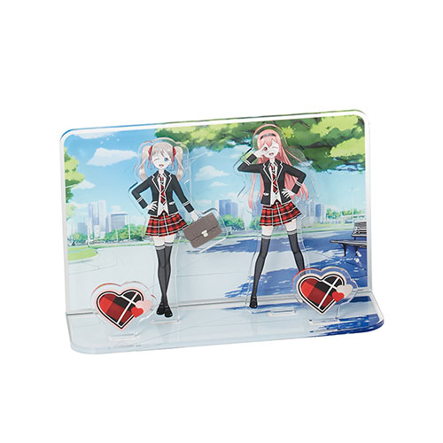
【提案書】
アクリルジオラマ(L) クリア
特徴
デザインに合わせてカットできるキャラクターパーツに加え、背景や台座までフルカラーでオリジナルプリントできるアクリルジオラマLサイズ。存在感のあるオリジナルグッズとしておすすめです。
納期
納期スペース
仕様
素材：アクリル
サイズ：200×270×3(mm)
包装：PP袋
お見積
お見積りスペース

Slide 22
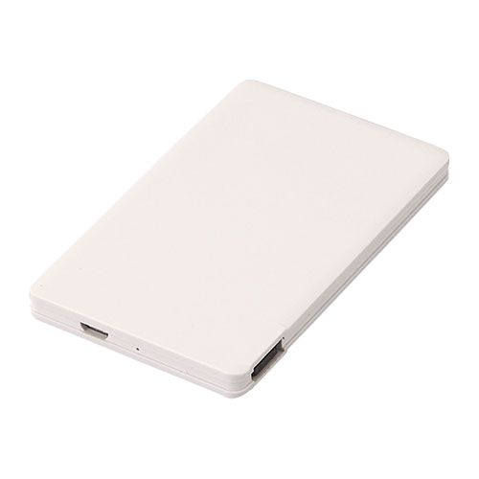
【提案書】
フラットモバイルチャージャー
特徴
スマートフォンが約1回充電できるフラットモバイルチャージャー。専用のUSBケーブルでPCから蓄電できます。物販品やキャンペーングッズに使えば名入れ範囲が広いのでアピール度抜群です。
商品写
納期
納期スペース
仕様
素材：ABS樹脂
サイズ：100×63×7mm箱サイズ66×104×21mm
包装：化粧箱入
備考：名入れ可能 セット内容：本体、蓄電用ケーブル
お見積
お見積りスペース

Slide 23
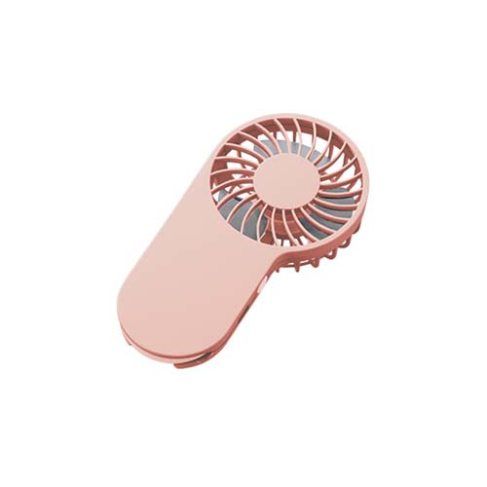
【提案書】
コンパクトハンディUSBファン
特徴
コンパクトで持ち歩きやすく、また収納可能なフック付きでスタンドとしても利用できるハンディSBファンです。カラーバリエーションは全4色展開。物販用や特典用にもおすすめ。
納期
納期スペース
仕様
素材：ABS 他
サイズ：W76×H145×D30（mm）
包装：エアパッキン、紙箱
注意事項：バッテリー容量500mAh
備考：バッテリー容量500mAh
お見積
お見積りスペース

Slide 24
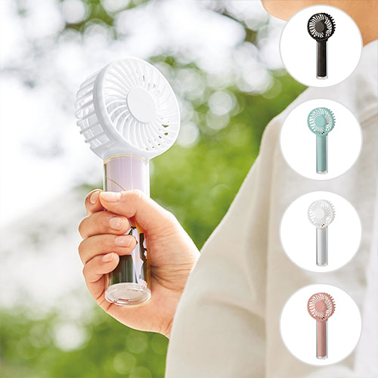
【提案書】
カスタムデザインハンディUSBファン
特徴
USBハンディファンの持ち手部分の台紙を入れ替えるだけでカスタムデザインが可能！本体の色や台紙のデザインに変化を持たせるだけで、手軽に物販商品のバリエーションを増やせます。
納期
納期スペース
仕様
カラー展開：チャコールブラック、ホワイト、ライトブルー、ライトピンク
素材：ABS、PC 他
サイズ：78×185×35(mm)
包装：エアパッキン、紙箱
備考：取説付(紙箱面)、Type-Cケーブル付属(1000mm)、バッテリー容量500mAh
お見積
お見積りスペース

Slide 25
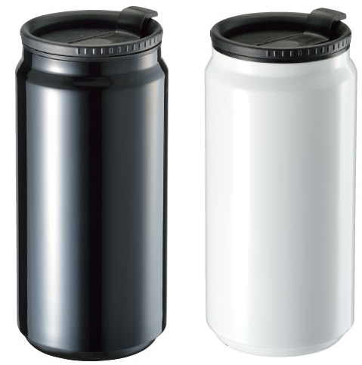
【提案書】
缶型サーモステンレスタンブラー
特徴
真空二重構造で保温・保冷力に優れたステンレスタンブラーから、見た目も可愛くインパクトのある缶型タイプが登場。オリジナル名入れするデザインもよく映えますので販促に是非ご活用下さい！
納期
納期スペース
仕様
素 材：ステンレス(18-8)､PP 他
サイズ：φ71×148mm
容 量：340ml
付属品：取説付(紙箱面)
備 考：ブラック・ホワイト
食品衛生検査済
お見積
お見積りスペース

Slide 26
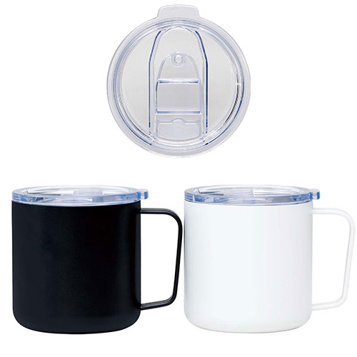
【提案書】
PREMO サーモマグカップ 340ml
特徴
340mlサイズのサーモマグカップ。真空二重構造のステンレス素材で保冷保温効果に優れており、また付属の透明蓋は見た目もオシャレな上にホコリなどが入るのも防いでくれるため便利です。
納期
納期スペース
仕様
カラー展開：全2色
素材：容器部:ステンレス、蓋:AS・シリコン
サイズ：W116×D93×H93mm(蓋含む)
重量：約270g
包装：化粧箱:W122×D95×H104mm
お見積
お見積りスペース

Slide 27
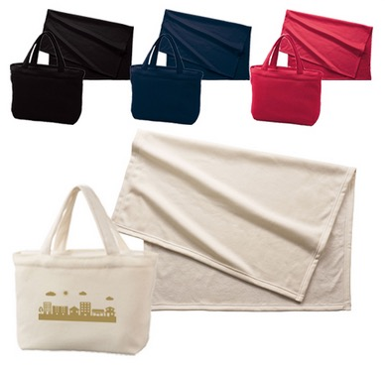
【提案書】
スムースフリースブランケット(バッグ付)
特徴
オフィスから家庭内、そしてアウトドアシーンまで幅広く利用でき、肌触りも良い上質なブランケットを専用バッグ付きのセットにしたアイテムです。ブランケットにもバッグにも名入れが可能！
納期
納期スペース
仕様
素 材：ポリエステル 他
サイズ：本体/約900×650mm･バッグ/約270×170×80mm
･バッグ持ち手/約25×260mm
付属品：取説付
包 装：PP袋
備 考：レッド・ネイビー・ブラック・アイボリー
お見積
お見積りスペース

Slide 28
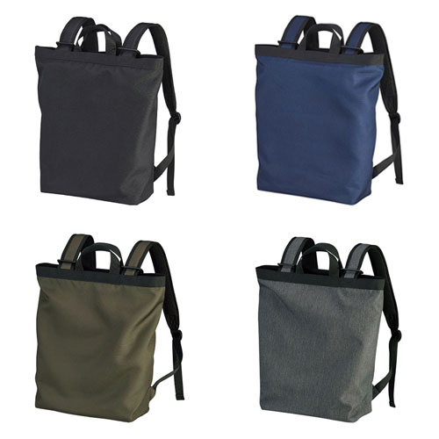
【提案書】
600Ｄポリエステルデイバッグ
特徴
縦長のバケツタイプのため物の出し入れが容易な上、大容量で使いやすいデイバッグです。ポリエステル素材を使用しているため軽量で耐久性も高い点も高ポイント。4色展開から選択可能。
納期
納期スペース
仕様
カラー展開：全4色
素材：ポリエステル 100％（平織り）
サイズ：横300×縦140×奥行140mm
容量：18L
お見積
お見積りスペース

Slide 29
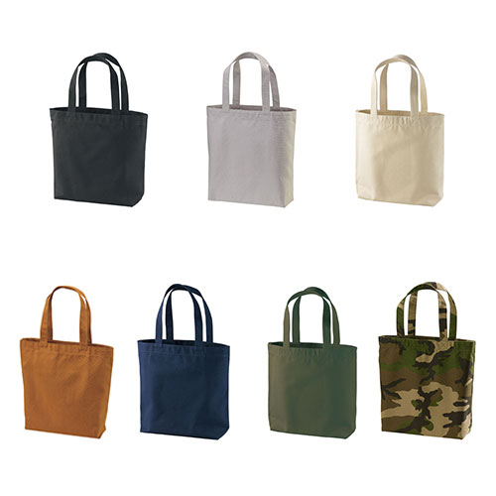
【提案書】
14.3オンス キャンバス トートバッグ(中)(ポケット付)
特徴
内ポケット付きが便利な上、耐久性に優れた14.3オンスのキャンバス素材を使用した、使い勝手の良いトートバッグ。ウッドランドカモフラ柄を含めた全7色のカラー展開も魅力。
納期
納期スペース
仕様
カラー展開：全7色
素材：綿 100％（キャンバス）、ナチュラル：405g/平方メートル 12.0oz/yd2、カラー：390g/平方メートル 11.5oz/yd2
サイズ：横:300×縦350×奥行100mm、持ち手の長さ500mm
容量：10L
お見積
お見積りスペース

Slide 30
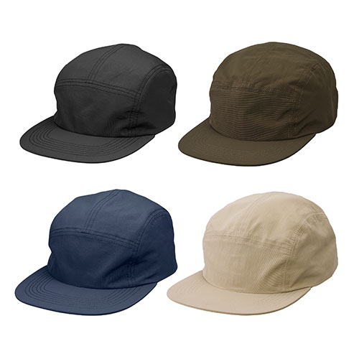
【提案書】
ナイロン ジェット キャップ
特徴
フラットなツバや5パネル、比較的浅めなフォルムが特徴の、シンプルながらもファッション性の高いナイロンキャップです。ジェンダーレスで人気のあるアイテムです。
商品写
納期
納期スペース
仕様
カラー展開: 全4色
素材: ナイロン 100％ タスラン加工生地
サイズ: 55〜60cm（樹脂アジャスター）
お見積
お見積りスペース

Slide 31
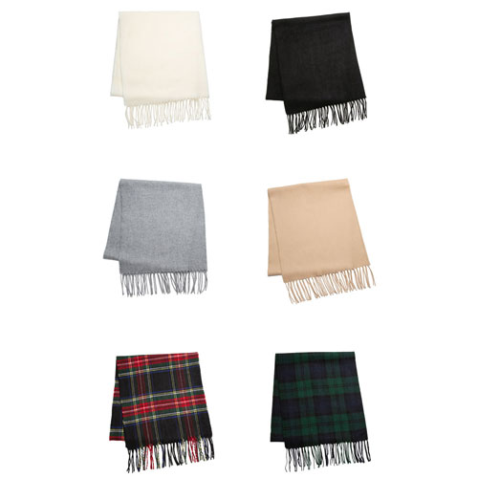
【提案書】
ジャパンメイド カシミアタッチ アクリルマフラー
特徴
カシミアに限りなく近い風合いや柔らかい手触りが特徴の、ジャパンメイドのマフラーです。全6色のカラバリから選択可能。冬イベントのノベルティ用としてもおすすめです。
商品写
納期
納期スペース
仕様
カラー展開: 全6色
素材: アクリル100%
サイズ: 全長：約162cm(フリンジ含む)、幅：約32cm
お見積
お見積りスペース

Slide 32
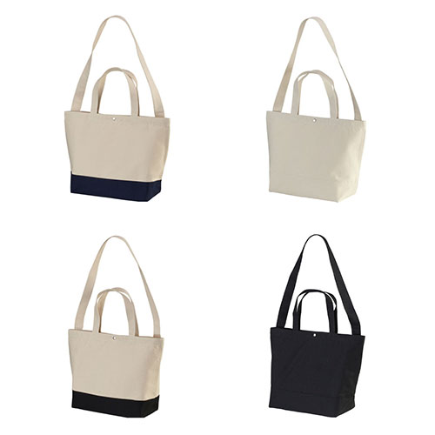
【提案書】
ヘヴィー キャンバス スイッチング トートバッグ
特徴
すっきりと見せつつもオシャレ感のあるバイカラーと2WAYハンドル、そして17リットルの大容量が特徴の、使い勝手も良いキャンバストートバッグです。カラーバリエーションは全4色展開。
納期
納期スペース
仕様
カラー展開：全4色
素材：綿 100％（キャンバス）
サイズ：横320×縦330×奥行160mm、持ち手の長さ950mm
容量：17L
お見積
お見積りスペース

